Slide 1
模糊数学建模方法
重庆邮电大学
理学院
沈世云
shensy@cqupt.edu.cn
13996204681

Slide 2
第 一 章
模糊集的基本概念

Slide 3
第一节 模糊数学概述
1.模糊数学的产生
至今，数学的发展已经历三代：
（1）第一代数学：经典数学，研究和处理精确的必然现象；
（2）第二代数学：统计数学，研究和处理事物偶然性(随机性)；
（3）第三代数学：模糊数学，研究和处理事物的模糊性。
它们都是不确定数学，是精确（确定）数学的延伸和发展。
Fuzzy Maths ，专门用来处理和研究模糊性事物的一种新的数学方法。1965年美国加州大学查德(L.A.Zadeh)教授发表《Fuzzy Sets》一文，标志其诞生。

Slide 4
2.模糊数学的概念
处理现实对象的数学模型
  确定性数学模型:确定性或固定性,对象间有必然联系.
  随机性数学模型:对象具有或然性或随机性
  模糊性数学模型:对象及其关系均具有模糊性.
随机性与模糊性的区别
  随机性:指事件出现某种结果的机会.
  模糊性:指存在于现实中的不分明现象.
模糊数学:研究模糊现象的定量处理方法.

Slide 5
用数学的眼光看世界，可把我们身边的现象划分为：
1）.确定性现象：如水加温到100ºC就沸腾，这种现象的规律性靠经典数学去刻画；
2）.随机现象：如掷筛子，观看那一面向上，这种现象的规律性靠概率统计去刻画;
3）.模糊现象：如 “今天天气很热”，“小伙子很帅”，…等等。此话准确吗？有多大的水分？靠模糊数学去刻画。

Slide 6
3.模糊数学的任务
（1）给数学“禁区”的各门学科，如社会、人文学科等提供新的语言和工具；
（2）使计算机能仿效人脑对复杂系统进行识别和判断，提高自动化水平，使电脑更“聪明”。

Slide 7
4.事物的模糊性？
指客观事物在中介过渡时所呈现的“亦此亦彼性”。
(1)清晰的事物——每个概念的内涵（内在涵义或本质属性）和外延（符合本概念的全体）都必须是清楚的、不变的，每个概念非真即假，有一条截然分明的界线，如男、女。
(2)模糊性事物——由于人未认识，或有所认识但信息不够丰富，使其模糊性不可忽略。它是一种没有绝对明确的外延的事物。如美与丑等。人们对颜色、气味、滋味、声音、容貌、冷暖、深浅等的认识就是模糊的。

Slide 8
“事物的复杂性与精确性的矛盾是当代科学的一个基本矛盾”，由此促使着模糊数学的产生和发展。
“模糊”并非坏事，在有些情况下它比精确更有意义，会带来更好的效果，如模糊描述人的特征，对人进行模糊综合评价。郑板桥讲“难得糊涂”，实际上包含了难得模糊的哲理。

Slide 9
模糊数学是研究和处理模糊性现象的数学方法. 众所周知，经典数学是以精确性为特征的.
然而，与精确形相悖的模糊性并不完全是消极的、没有价值的. 甚至可以这样说，有时模糊性比精确性还要好.
例如,要你某时到某地去迎接一个“大胡子高个子长头发戴宽边黑色眼镜的中年男人”.
尽管这里只提供了一个精确信息――男人，而其他信息――大胡子、高个子、长头发、宽边黑色眼镜、中年等都是模糊概念，但是你只要将这些模糊概念经过头脑的综合分析判断，就可以接到这个人.

Slide 10
涉及学科
模糊代数，模糊拓扑，模糊逻辑，模糊分析，
模糊概率，模糊图论，模糊优化等模糊数学分支
分类、识别、评判、预测、控制、排序、选择；
人工智能、控制、决策、专家系统、医学、土木、
农业、气象、信息、经济、文学、音乐
模糊产品
洗衣机、摄象机、照相机、电饭锅、空调、电梯

Slide 11
数学建模与模糊数学相关的问题
与模糊数学相关的问题（一）
  模糊分类问题—已知若干个相互之间不分明的模糊概念，需要判断某个确定事物用哪一个模糊概念来反映更合理准确
  模糊相似选择 —按某种性质对一组事物或对象排序是一类常见的问题，但是用来比较的性质具有边界不分明的模糊性

Slide 12
  模糊聚类分析—根据研究对象本身的属性构造模糊矩阵，在此基础上根据一定的隶属度来确定其分类关系
  模糊层次分析法—两两比较指标的确定
  模糊综合评判—综合评判就是对受到多个因素制约的事物或对象作出一个总的评价，如产品质量评定、科技成果鉴定、某种作物种植适应性的评价等，都属于综合评判问题。由于从多方面对事物进行评价难免带有模糊性和主观性，采用模糊数学的方法进行综合评判将使结果尽量客观从而取得更好的实际效果

Slide 13
参考书目
1. 模糊数学基础，张文修，西交大出版社
2. 模糊理论及其应用，刘普寅等，国防科大出版社

Slide 14
第二节 模糊子集及其运算
一、经典集合与特征函数
集合：具有某种特定属性的对象集体。
通常用大写字母A、B、C等表示。
论域：对局限于一定范围内进行讨论的对象的全体。
通常用大写字母U、V、X、Y等表示。
论域U中的每个对象u称为U的元素。

Slide 15
经典集合与特征函数
. u
. u
A
A

Slide 16
经典集合与特征函数
在论域U中任意给定一个元素u及任意给定一个
经典集合A，则必有 或者 ，用函数表示为：
其中
非此即彼
函数 称为集合A的特征函数。

Slide 17
集合A的所有子集所组成的集合称为A的幂集，记为P(A).
并集A∪B = { x | x∈A或x∈B }；
交集A∩B = { x | x∈A且x∈B }；
余集A^{c} = { x | x∉A }.
集合的运算规律
幂等律： A∪A = A， A∩A = A；
交换律： A∪B = B∪A， A∩B = B∩A；
结合律：( A∪B )∪C = A∪( B∪C )，
( A∩B )∩C = A∩( B∩C )；
吸收律： A∪( A∩B ) = A，A∩( A∪B ) = A；

Slide 18
分配律：( A∪B )∩C = ( A∩C )∪( B∩C )；
( A∩B )∪C = ( A∪C )∩( B∪C )；
0-1律：A∪U = U ， A∩U = A ；
A∪φ = A ， A∩φ = φ ；
还原律： (A^{c})^{c} = A ；
对偶律： (A∪B)^{c} = A^{c}∩B^{c}，(A∩B)^{c} = A^{c}∪B^{c}；
排中律： A∪A^{c} = U， A∩A^{c} = φ；
U 为全集，φ 为空集.
集合的直积：
X × Y = { (x , y )| x∈X , y ∈Y }.

Slide 19
二. 模糊集合及其运算
亦此亦彼
模糊集合 ,
元素 x
A
U
若 x 位于 A 的内部， 则用1来记录，
若 x 位于 A 的外部， 则用0来记录，
若 x 一部分位于 A 的内部，一部分位于 A 的外部，
则用
x 位于 A 内部的长度来表示 x 对于 A 的隶属程度。

Slide 20
{ 0, 1 }
[ 0, 1 ]
特征函数
隶属函数
1、模糊子集
定义：设U是论域，称映射
确定了一个U上的模糊子集 。映射 称为 的隶属函
数， 称为 对 的隶属程度，简称隶属度。

Slide 21
模糊集合及其运算
越接近于0,
表示 x 隶属于A 的程度越小；
越接近于1,
表示 x 隶属于A 的程度越大；
＝0.5,
最具有模糊性，过渡点
模糊子集 由隶属函数 唯一确定，故认为二者
是等同的。为简单见，通常用A来表示 和 。

Slide 22
2. 模糊集合的表示
模糊子集通常简称模糊集，其表示方法有：
（1）Zadeh表示法
这里 表示 对模糊集A的隶属度是 。
如“将一1,2,3,4组成一个小数的集合”可表示为
可省略

Slide 23
表示方法1的说明
不是分式求和，只是一个符号
“分母”是论域X的元素
“分子”是相应元素的隶属度
当隶属度为0时，该项可以不写入

Slide 24
2. 模糊集合的表示
（2）序偶表示法
（3）向量表示法
若论域U为无限集，其上的模糊集表示为：

Slide 25
例1. 有100名消费者，对5种商品 评价，
结果为：
81人认为x₁ 质量好，53人认为x₂ 质量好，
所有人认为x₃ 质量好，没有人认为x₄ 质量好，24人认为x₅ 质量好
则模糊集A（质量好）

Slide 26
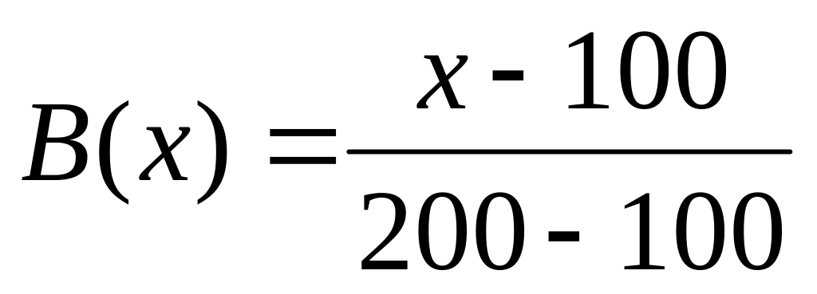
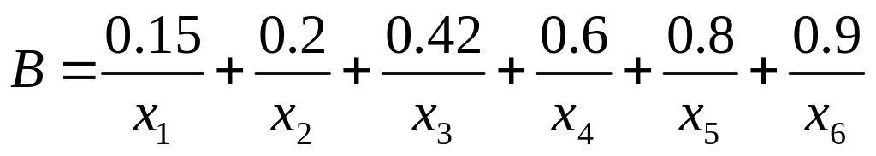
例2 设论域U = {x₁ (140), x₂ (150), x₃ (160), x₄ (170), x₅ (180), x₆ (190)}(单位：cm)表示人的身高，那么U上的一个模糊集“高个子”(A)的隶属函数A(x)可定义为
也可用Zadeh表示法：

Slide 27
例3：考虑年龄集U=[0,100]，O=“年老”，O也是一个年龄集，
u = 20 ∉ O，40 呢？…札德给出了 “年老” 集函数刻画:
1
0
U
50
100

Slide 28
再如，Y= “年轻”也是U的一个子集，只是不同的年龄段隶属
于这一集合的程度不一样，札德给出它的隶属函数：
1
B（u）
0
25
50
U

Slide 29
则模糊集O（年老）
模糊集Y（年轻）

Slide 30
3. 模糊集的运算
定义：设A，B是论域U的两个模糊子集，定义
相等：
包含：
并：
表示取大；
交：
表示取小。
余：

Slide 31
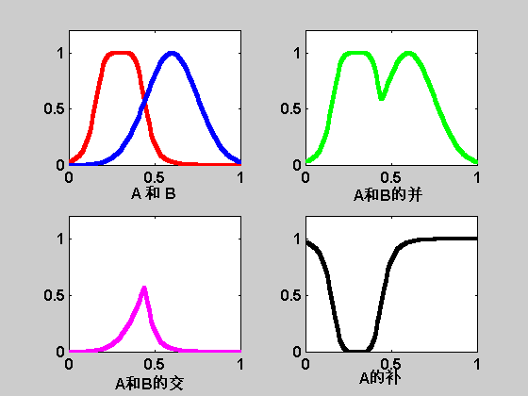

Slide 32
模糊集合及其运算
例3.
则：
0.3
0.9
1
0.8
0.6
0.2
0.1
0.8
0.3
0.5

Slide 33
模糊集合及其运算
并交余计算的性质
1. 幂等律
2. 交换律
3. 结合律
4. 吸收律

Slide 34
模糊集合及其运算
5. 分配律
6. 0-1律
7. 还原律
8. 对偶律

Slide 35
对偶律：(A∪B)^{c} = A^{c}∩B^{c}，
(A∩B)^{c} = A^{c}∪B^{c}；
对偶律的证明：对于任意的 x∈U (论域)，
(A∪B)^{c}(x) = 1 - (A∪B)(x) = 1 - (A(x)∨B(x))
= (1 - A(x))∧(1 - B(x)) = A^{c}(x)∧B^{c}(x)
= (A^{c}∩B^{c} )(x)
模糊集的运算性质基本上与经典集合一致，除了排中律以外，即
A∪A^{c} ≠ U， A∩A^{c} ≠ φ .
模糊集不再具有“非此即彼”的特点，这正是模糊性带来的本质特征.

Slide 36
例 设论域U = {x₁, x₂, x₃, x₄, x₅}(商品集)，在U上定义两个模糊集： A =“商品质量好”， B =“商品质量坏”，并设
A = (0.8, 0.55, 0, 0.3, 1).
B = (0.1, 0.21, 0.86, 0.6, 0).
则A^{c}=“商品质量不好”, B^{c}=“商品质量不坏”.
A^{c}= (0.2, 0.45, 1, 0.7, 0).
B^{c}= (0.9, 0.79, 0.14, 0.4, 1).
可见A^{c} ≠B, B^{c} ≠A.
又 A∪A^{c} = (0.8, 0.55, 1, 0.7, 1) ≠U,
A∩A^{c} = (0.2, 0.45, 0, 0.3, 0) ≠φ .

Slide 37
第三节 模糊集的基本定理
一、 模糊截集与强截集
1. 定义

Slide 38
模糊集的λ-截集A_{λ}是一个经典集合，由隶属度不小于λ的成员构成.
例：论域U={u₁, u₂, u₃, u₄ , u₅ , u₆}(学生集)，他们的成绩依次为50,60,70,80,90,95，A=“学习成绩好的学生”的隶属度分别为0.5,0.6,0.7,0.8, 0.9,0.95，则
A_{0.9} (90分以上者) = {u₅ , u₆},
A_{0.6} (60分以上者) = {u₂, u₃, u₄ , u₅ , u₆}.

Slide 39
2.性质
性质1

Slide 40
性质1'

Slide 41
性质2

Slide 42
性质3
性质4

Slide 43
性质 5

Slide 44
性质6
例1
解

Slide 45
性质7
定义2
当 时, 称 为正规模糊集.

Slide 47
从前面介绍的性质可以看出当 从1逐渐下降趋于0，而不达到0时， 是从 的核Ker 逐渐扩展为 的支集Supp . 因此，我们可以将模糊集 看作是其边界在Ker 和Supp 之间游移,即将模糊集 看作是普通集合族 的总体.
下面将要介绍的分解定理就是反映这一事实的.
先来学习数积概念与性质.

Slide 48
二、分解定理
1. 数积的概念与性质
定义
其隶属函数为

Slide 50
2. 分解定理
定理1 （分解定理I）
证明

Slide 52
定理2 （分解定理II）

Slide 53
定理3（分解定理III）

Slide 55
第四节 隶属函数的确定
1、模糊统计法
模糊统计试验的四个要素：
（1）论域U；
（2）U中的一个固定元素
（3）U中的一个随机运动集合
（4）U中的一个以 作为弹性边界的模糊子集A，
制约着 的运动。 可以覆盖 也可以不覆盖
致使 对A的隶属关系是不确定的。

Slide 56
隶属函数的确定
特点：在各次试验中， 是固定的，而 在随机变动。
模糊统计试验过程：
（1）做n次试验，计算出
（2）随着n的增大，频率呈现稳定，此稳定值即为
对A的隶属度：

Slide 57
隶属函数的确定
对129人进行调查, 让他们给出“青年人”的年龄区间，
18-25 | 17-30 | 17-28 | 18-25 | 16-35
14-25 | 18-30 | 18-35 | 18-35 | 16-25
15-30 | 18-35 | 17-30 | 18-25 | 18-35
┅ | ┅ | ┅ | ┅ | ┅
15-30 | 18-30 | 17-25 | 18-29 | 18-28
问年龄 27属于模糊集A（青年人）的隶属度。

Slide 58
对年龄27作出如下的统计处理：
n | 10 | 20 | 30 | 40 | 50 | 60 | 70
隶属次数 | 6 | 14 | 23 | 31 | 39 | 47 | 53
隶属频率 | 0.60 | 0.70 | 0.77 | 0.78 | 0.78 | 0.78 | 0.76
n | 80 | 90 | 100 | 110 | 120 | 129
隶属次数 | 62 | 68 | 76 | 85 | 95 | 101
隶属频率 | 0.78 | 0.76 | 0.76 | 0.75 | 0.79 | 0.78
A(27) = 0.78
(变动的圈是否盖住不动的点)

Slide 59
隶属函数的确定
2、指派方法
这是一种主观的方法，但也是用得最普遍的一种
方法。它是根据问题的性质套用现成的某些形式的模
糊分布，然后根据测量数据确定分布中所含的参数。
一般会有一些大致的选择方向：偏大型，偏小型，中间型。
例如：在论域 中，确定A=“靠近5的数”的隶属函数
中间型

Slide 60
隶属函数的确定
可以选取柯西分布中间类型的隶属函数
先确定一个简单的，比如
此时有
不太合理，故改变α

Slide 61
隶属函数的确定
取
此时有
有所改善。

Slide 62
隶属函数的确定
3、其它方法
德尔菲法：专家评分法；
二元对比排序法：把事物两两相比，从而确定顺序，
由此决定隶属函数的大致形状。主要有以下方法：
相对比较法、择优比较法和对比平均法等。

Slide 63
常用的隶属函数有偏小型、中间型、偏大型.
梯形分布：
偏小型：
中间型：
偏大型：

Slide 64
分布
偏小型：
中间型：
偏大型：

Slide 65
正态分布
偏小型：
中间型：
偏大型：

Slide 66
例1
Old\young
以人的年龄作为论域X,模糊集 表示“年老”,
表示“年轻” ，不妨设 X = [0,150]. Zadeh 给出它们的隶属函数分别如下：

Slide 67
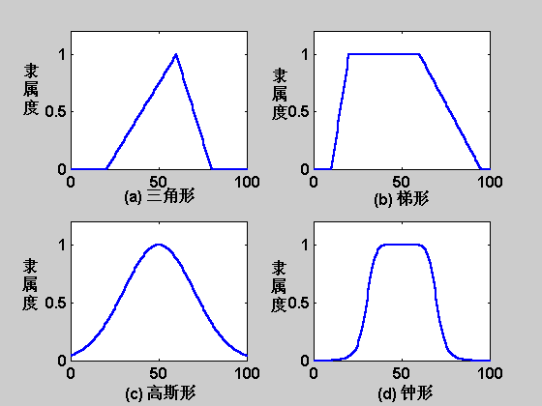
trig(x;20,60,80)
trap(x;10,20,60,90)
g(x;50,20)
bell(x:20,4,50)

Slide 68
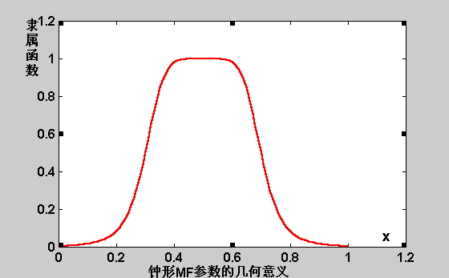
隶属函数的参数化举例：
以钟形函数为例，
a,b,c,的几何意义如图所示。
斜率=-b/2a
c-a
c
c+a
改变a,b,c,即可改变隶属函数的形状。

Slide 69
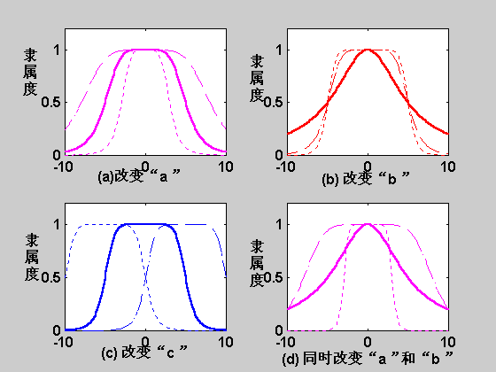

Slide 70
第 二 章
模糊模式识别

Slide 71
第一节 模糊模型识别
模型识别
已知某类事物的若干标准模型，现有这类事物中的一个具体对象，问把它归到哪一模型，这就是模型识别.
模型识别在实际问题中是普遍存在的.例如，学生到野外采集到一个植物标本，要识别它属于哪一纲哪一目；投递员(或分拣机)在分拣信件时要识别邮政编码等等，这些都是模型识别.
模糊模型识别
所谓模糊模型识别,是指在模型识别中,模型是模糊的.也就是说,标准模型库中提供的模型是模糊的.

Slide 72
模型识别的原理
为了能识别待判断的对象x = (x₁, x₂,…, x_{n})^{T}是属于已知类A₁, A₂,…, A_{m}中的哪一类？
事先必须要有一个一般规则, 一旦知道了x的值, 便能根据这个规则立即作出判断, 称这样的一个规则为判别规则.
判别规则往往通过的某个函数来表达, 我们把它称为判别函数, 记作W(i; x).
一旦知道了判别函数并确定了判别规则，最好将已知类别的对象代入检验，这一过程称为回代检验，以便检验你的判别函数和判别规则是否正确.

Slide 73
第二节 最大隶属原则
模糊向量的内积与外积
定义 称向量a = (a₁, a₂, …, a_{n})是模糊向量, 其中0≤a_{i}≤1. 若a_{i} 只取0或1, 则称a = (a₁, a₂, …, a_{n})是Boole向量.
设 a = (a₁, a₂, …, a_{n}), b = (b₁, b₂, …, b_{n})都是模糊向量，则定义
内积： a ○ b = ∨{(a_{k}∧b_{k}) | 1≤k≤n}；
外积：a⊙b = ∧{(a_{k}∨b_{k}) | 1≤k≤n}.
内积与外积的性质
(a ○ b )^{c} = a ^{c}⊙b ^{c} ; (a⊙b ) ^{c} = a ^{c} ○ b ^{c}.

Slide 74
模糊向量集合族
设A₁, A₂, …, A_{n}是论域X上的n个模糊子集,称以模糊集A₁, A₂, …, A_{n}为分量的模糊向量为模糊向量集合族，记为A = (A₁, A₂, …, A_{n}).
若X 上的n个模糊子集A₁, A₂, …, A_{n}的隶属函数分别为A₁(x), A₂(x) , …, A_{n}(x),则定义模糊向量集合族 A = (A₁, A₂, …, A_{n})的隶属函数为
A(x) = ∧{A₁ (x₁), A₂ (x₂) , … , A_{n}(x_{n})}
或者
A(x) = [A₁ (x₁) + A₂ (x₂) + … + A_{n}(x_{n})]/n.
其中x = (x₁, x₂, …, x_{n})为普通向量.

Slide 75
最大隶属原则
最大隶属原则Ⅰ 设论域X ={x₁, x₂, … , x_{n} }上有m个模糊子集A₁, A₂, … , A_{m}(即m个模型),构成了一个标准模型库,若对任一x₀∈X,有k∈{1, 2, … , m },使得
A_{k}(x₀)=∨{A₁(x₀), A₂(x₀), … , A_{m}(x₀)}，
则认为x₀相对隶属于A_{k} .
最大隶属原则Ⅱ 设论域X上有一个标准模型A,待识别的对象有n个：x₁, x₂, … , x_{n}∈X, 如果有某个x_{k}满足
A(x_{k})=∨{A(x₁), A(x₂), … , A(x_{n})},
则应优先录取x_{k} .

Slide 76
例1 在论域X=[0,100]分数上建立三个表示学习成绩的模糊集A=“优”,B =“良”,C =“差”.当一位同学的成绩为88分时,这个成绩是属于哪一类？
A(88) =0.8

Slide 77
B(88) =0.7

Slide 78
A(88) =0.8, B(88) =0.7, C(88) =0.
根据最大隶属原则Ⅰ,88分这个成绩应隶属于A,即为“优”.
例2 论域 X = {x₁(71), x₂(74), x₃(78)}表示三个学生的成绩,那一位学生的成绩最差？
C(71) =0.9, C(74) =0.6, C(78) =0.2,
根据最大隶属原则Ⅱ， x₁(71)最差.

Slide 79
模糊模式识别
例3 选择优秀考生。设考试的科目有六门
x₁：政治 x₂：语文 x₃：数学
x₄：理、化 x₅：史、地 x₆：外语
考生为 y₁，y₂，…，y_{n}，组成问题的论域 Y = { y₁, y₂, …, y_{n}}。设 A = “优秀”，是 Y 上的模糊集，A(y_{i}) 是第 i 个学生隶属于优秀的程度。给定 A(y_{i}) 的计算方法如下：

Slide 80
模糊模式识别
式中 i =1, 2, …, n 是考生的编号，j =1, 2, …,6 是考试科目的编号， α_{j} 是第 j 个考试科目的权重系数。按照最大隶属度原则Ⅱ，就可根据计算出的各考生隶属于“优秀”的程度（隶属度）来排序。
例如若令 α₁= α₂= α₃=1， α₄= α₅= 0.8， α₆= 0.7, 有 四个考生 y₁, y₂, y₃, y₄，其考试成绩分别如表 3.4

Slide 81
模糊模式识别
表 3.4 考生成绩表
y_{i} | x₁ | x₂ | x₃ | x₄ | x₅ | x₆
y₁ y₂ y₃ y₄ | 71 85 63 92 | 63 82 68 89 | 82 63 95 61 | 90 84 94 63 | 85 91 62 87 | 70 82 70 81

Slide 82
模糊模式识别
则可以计算出
于是这四个考生在“优秀”模糊集中的排序为：
y₂, y₄, y₁, y₃.

Slide 83
例4 细胞染色体形状的模糊识别
细胞染色体形状的模糊识别就是几何图形的模糊识别,而几何图形常常化为若干个三角图形,故设论域为三角形全体.即
X={Δ(A,B,C )| A+B+C =180, A≥B≥C}
标准模型库={E(正三角形),R(直角三角形), I(等腰三角形),I∩R(等腰直角三角形),T(任意三角形)}.
某人在实验中观察到一染色体的几何形状，测得其三个内角分别为94,50,36,即待识别对象为x₀=(94,50,36).问x₀应隶属于哪一种三角形？

Slide 84
先建立标准模型库中各种三角形的隶属函数.
直角三角形的隶属函数R(A,B,C)应满足下列约束条件：
(1) 当A=90时, R(A,B,C)=1;
(2) 当A=180时, R(A,B,C)=0;
(3) 0≤R(A,B,C)≤1.
因此，不妨定义R(A,B,C ) = 1 - |A - 90|/90. 则R(x₀)=0.955.
或者
其中 p = | A – 90|
则R(x₀)=0.54.

Slide 85
正三角形的隶属函数E(A,B,C)应满足下列约束条件：
(1) 当A = B = C = 60时, E(A,B,C )=1;
(2) 当A = 180, B = C = 0时, E(A,B,C)=0;
(3) 0≤E(A,B,C)≤1.
因此，不妨定义E(A,B,C ) = 1 – (A – C)/180.则E(x₀) =0.677.
或者
其中 p = A – C
则E(x₀)=0.02.

Slide 86
等腰三角形的隶属函数I(A,B,C)应满足下列约束条件：
(1) 当A = B 或者 B = C时, I(A,B,C )=1;
(2) 当A = 180, B = 60, C = 0时, I(A,B,C ) = 0;
(3) 0≤I(A,B,C )≤1.
因此，不妨定义
I(A,B,C ) = 1 – [(A – B)∧(B – C)]/60.
则I(x₀) =0.766.
或者
p = (A – B)∧(B – C)
则I(x₀)=0.10.

Slide 87
等腰直角三角形的隶属函数
(I∩R)(A,B,C) = I(A,B,C)∧R (A,B,C);
(I∩R) (x₀)=0.766∧0.955=0.766.
任意三角形的隶属函数
T(A,B,C) = I^{c}∩R^{c}∩E^{c}= (I∪R∪E)^{c}.
T(x₀) =(0.766∨0.955∨0.677)^{c} = (0.955)^{c} = 0.045.
通过以上计算,R(x₀) = 0.955最大,所以x₀应隶属于直角三角形.
或者(I∩R)(x₀) =0.10; T(x₀)= (0.54)^{c} = 0.46. 仍然是R(x₀) = 0.54最大,所以x₀应隶属于直角三角形.

Slide 88
模糊模式识别
阈值原则：
有时我们要识别的问题，并非是已知若干模糊集求论域中的元素最大隶属于哪个模糊集（第一类模型），也不是已知一个模糊集，对论域中的若干元素选择最佳隶属元素（第二类模型），而是已知一个模糊集，问论域中的元素，能否在某个阈值的限制下隶属于该模糊集对应的概念或事物，这就是阈值原则，该原则的数学描述如下：

Slide 89
模糊模式识别

Slide 90
模糊模式识别
例如 已知 “青年人” 模糊集 Y，其隶属度规定为
对于 x₁ = 27 岁及 x₂ = 30 岁的人来说，若取阈值

Slide 91
α₁ = 0.7，
而 Y(30) = 0.5 < α₁ ，
则因 Y(27) = 0.862 > α₁，
故认为 27 岁的人尚属于“青年人” ，而 30 岁人的则不属于“青年人” 。
若取阈值 α₂ = 0.5，
则因 Y(27) = 0.862 > α₂,
而 Y(30) = 0.5 = α₂ ，
故认为 27 岁和 30 岁的人都属于“青年人” 范畴。

Slide 92
第三节 择近原则
设在论域X ={x₁, x₂, … , x_{n}}上有m个模糊子集A₁, A₂, … , A_{m}(即m个模型),构成了一个标准模型库. 被识别的对象B也是X上一个模糊集,它与标准模型库中那一个模型最贴近？这是第二类模糊识别问题.
先将模糊向量的内积与外积的概念扩充.
设A(x), B(x)是论域X上两个模糊子集的隶属函数,定义
内积： A ○ B = ∨{A(x) ∧B(x) | x∈X }；
外积：A⊙B = ∧{A(x)∨B(x) | x∈X }.

Slide 93
内积与外积的性质
(1) (A ○B )^{c} = A^{c}⊙B^{c};
(2) (A⊙B )^{c} = A^{c}○ B^{c};
(3) A ○ A^{c} ≤1/2;
(4) A⊙A^{c} ≥1/2.
证明(1) (A ○ B)^{c} = 1-∨{A(x) ∧B(x) | x∈X }
= ∧{[1- A(x)]∨[1- B(x)] | x∈X }
= ∧{A^{c}(x)∨B^{c}(x) | x∈X }
= A^{c}⊙B^{c}.
证明(3) A ○ A^{c} =∨{A(x) ∧[1- A(x)] | x∈X }
≤∨{1/2 | x∈X }≤1/2.

Slide 94
下面我们用σ (A, B)表示两个模糊集A, B之间的贴近程度(简称贴近度),贴近度σ (A, B)有一些不同的定义.
σ₀(A, B) = [A ○ B + (1 -A⊙B)]/2 (格贴近度)
σ₁(A, B) = (A ○ B )∧(1- A⊙B)
择近原则
设在论域X = {x₁, x₂, …, x_{n}}上有m个模糊子集A₁, A₂, … , A_{m}构成了一个标准模型库,B是待识别的模型.若有k∈{1,2,…, m}, 使得
σ (A_{k} , B) =∨{σ (A_{i} , B) | 1≤i≤m},
则称B与A_{k}最贴近,或者说把B归于A_{k}类.这就是择近原则.

Slide 95
⊙C =
⊙C =
故B比A更贴近于Ｃ.

Slide 96
模糊模式识别
例如：论域为“茶叶”，标准有5种
待识别茶叶为B，反映茶叶质量的6个指标为：条索，色泽，净度，汤色，香气，滋味，确定 B 属于哪种茶
 | AⅠ | AⅡ | AⅢ | AⅣ | AⅤ | A
条索 | 0.5 | 0.3 | 0.2 | 0 | 0 | 0.4
色泽 | 0.4 | 0.2 | 0.2 | 0.1 | 0.1 | 0.2
净度 | 0.3 | 0.2 | 0.2 | 0.2 | 0.1 | 0.1
汤色 | 0.6 | 0.1 | 0.1 | 0.1 | 0.1 | 0.4
香气 | 0.5 | 0.2 | 0.1 | 0.1 | 0.1 | 0.5
滋味 | 0.4 | 0.2 | 0.2 | 0.1 | 0.1 | 0.3

Slide 97
利用贴近度得
由此可得 A 为 I 型茶叶。
，
，

Slide 98
算法演示
算法演示：

Slide 99
计算的MATLAB程序如下：
a=[0.5 0.4 0.3 0.6 0.5 0.4
0.3 0.2 0.2 0.1 0.2 0.2
0.2 0.2 0.2 0.1 0.1 0.2
0 0.1 0.2 0.1 0.1 0.1
0 0.1 0.1 0.1 0.1 0.1];
b=[0.4 0.2 0.1 0.4 0.5 0.6];
for i=1:5
x=[a(i,:);b];
t(i)=min([max(min(x)) 1-min(max(x))]);
end
t

Slide 100
距离判别分析
定义 设 A、B ∈F ( X )。称如下定义的d_{P}(A, B) 为 A 与 B 的 Minkowski (闵可夫斯基) 距离 (P≥1)：
ⅰ) 当 X = {x₁, x₂, …, x_{n}} 时，
ⅱ) 当 X = [a, b] 时，

Slide 101
特别地，
p=1 时，称 d ₁(A, B) 为 A 与 B 的 Hamming (海明) 距离。
p=2 时，称 d₂(A, B) 为 A 与 B 的 Euclid (欧几里德) 距离。
有时为了方便起见，须限制模糊集的距离在 [0, 1]中，因此定义模糊集的相对距离 d_{p}’(A, B) ，相应有
(1) 相对 Minkowski 距离

Slide 102
(2) 相对 Hamming 距离

Slide 103
(3) 相对 Euclid 距离

Slide 104
有时对于论域中的元素的隶属度的差别还要考虑到权重 W(x)≥0，此时就有加权的模糊集距离。一般权重函数满足下述条件：
当 X ={ x₁，x₂，…，x_{n}} 时，有
当 X = [a, b] 时，有
加权 Minkowski 距离定义为

Slide 105
加权 Hamming 距离定义为
加权 Euclid 距离定义为

Slide 106
例 欲将在 A 地生长良好的某农作物移植到 B地或 C 地，问 B、C 两地哪里最适宜？
气温、湿度、土壤是农作物生长的必要条件，因而 A、B、C 三地的情况可以表示为论域
X = { x₁ (气温)，x₂ (湿度)，x₃ (土壤) }
上的模糊集，经测定，得三个模糊集为

Slide 107
设权重系数为 W = ( 0.5, 0.23, 0.27 )。计算 A 与 B 及 A 与 C 的加权 Hamming 距离，得
由于 dw₁( A, B ) < dw₁( A, C )，说明 A，B 环境比较相似，该农作物宜于移植 B 地。

Slide 108
多个特性的择近原则
设在论域X ={x₁, x₂, … , x_{n}}上有n个模糊子集A₁, A₂, … , A_{n}构成了一个标准模型库,每个模型又由个特性来刻划：
A_{i} =(A_{i1}, A_{i2}, … , A_{im}), i = 1,2,…, n,
待识别的模型B=(B₁, B₂, … , B_{m}).
先求两个模糊向量集合族的贴近度：
s_{i} =∧{σ (A_{ij} , B_{j}) | 1≤j≤m}, i = 1,2,…, n,
若有k∈{1,2,…, n},使得
σ (A_{k} , B) =∨{s_{i} | 1≤i≤n},
则称B与A_{k}最贴近,或者说把B归于A_{k}类. 这就是多个特性的择近原则.

Slide 109
贴近度的的改进
格贴近度的不足之处是一般σ₀(A, A)≠1.
定义 (公理化定义)若σ (A, B)满足
① σ (A, A)=1;
② σ (A, B)=σ (B, A);
③ 若A≤B≤C, 则σ (A, C)≤σ (A, B)∧σ (B, C).
则称σ (A, B)为A与B的贴近度.
显然,公理化定义显得自然、合理、直观,避免了格贴近度的不足之处,它具有理论价值.但是公理化定义并未提供一个计算贴近度的方法,不便于操作.
于是,人们一方面尽管觉得格贴近度有缺陷,但还是乐意采用易于计算的格贴近度来解决一些实际问题；另一方面,在实际工作中又给出了许多具体定义.

Slide 110
（1）最小最大贴近度
离散型
连续型

Slide 111
（2）最小平均贴近度
离散型
连续型

Slide 112
（3）海明贴近度
离散型
连续型

Slide 113
第 3 章
模糊聚类分析

Slide 114
第一节 、模糊矩阵
定义：设 称R为模糊矩阵。
当 只取0或1时，称R为布尔（Boole）矩阵。
当模糊方阵 的对角线上的元素 都为1时，
称R为模糊自反矩阵。
（1）模糊矩阵间的关系及运算
定义：设 都是模糊矩阵，定义
相等：
包含：

Slide 115
并：
取大运算
交：
取小运算
余：
例：

Slide 116
（2）模糊矩阵的合成
定义：设 称模糊矩阵
为A与B的合成，其中 。
例：

Slide 117
合成(○ )运算的性质：
性质1：(A ○ B) ○ C = A ○ (B ○ C)；
性质2：A^{k} ○ A^{l} = A^{k + l}，(A^{m})^{n} = A^{mn}；
性质3：A ○ ( B∪C ) = ( A ○ B )∪( A ○ C )；
( B∪C ) ○ A = ( B ○ A )∪( C ○ A )；
性质4：O ○ A = A ○ O = O，I ○ A=A ○ I =A；
性质5：A≤B，C≤D ⇒ A○C ≤B ○ D.
注：合成(○ )运算关于(∩)的分配律不成立，即
( A∩B ) ○ C ≠ ( A ○ C )∩( B ○ C )

Slide 118
( A∩B ) ° C
( A ° C )∩( B ° C )
( A∩B ) ° C ≠ ( A ° C )∩( B ° C )

Slide 119
（3）模糊矩阵的转置
定义：设 称 为A的
转置矩阵，其中 。
（4）模糊矩阵的 截矩阵
定义：设 对任意的 称
为模糊矩阵A的 截矩阵，其中

Slide 120
例：

Slide 121
第二节 模糊关系
与模糊子集是经典集合的推广一样，模糊关系是普通关系的推广.
设有论域X，Y，X × Y 的一个模糊子集 R 称为从 X 到 Y 的模糊关系.
模糊子集 R 的隶属函数为映射
R : X × Y →[0,1].
并称隶属度R (x , y ) 为 (x , y )关于模糊关系 R 的相关程度.
特别地，当 X =Y 时，称之为 X 上各元素之间的模糊关系.

Slide 122
模糊关系的运算
由于模糊关系 R就是X × Y 的一个模糊子集，因此模糊关系同样具有模糊子集的运算及性质.
设R，R₁，R₂均为从 X 到 Y 的模糊关系.
相等：R₁= R₂ ⇔ R₁(x, y) = R₂(x, y)；
包含： R₁⊆ R₂ ⇔ R₁(x, y)≤R₂(x, y)；
并： R₁∪R₂ 的隶属函数为
(R₁∪R₂ )(x, y) = R₁(x, y)∨R₂(x, y)；
交： R₁∩R₂ 的隶属函数为
(R₁∩R₂ )(x, y) = R₁(x, y)∧R₂(x, y)；
余：R^{c} 的隶属函数为R^{c} (x, y) = 1- R(x, y).

Slide 123
(R₁∪R₂ )(x, y)表示(x, y)对模糊关系“R₁或者R₂”的相关程度， (R₁∩R₂ )(x, y)表示(x, y)对模糊关系“R₁且R₂”的相关程度，R^{c} (x, y)表示(x, y)对模糊关系“非R”的相关程度.
模糊关系的矩阵表示
对于有限论域 X = {x₁, x₂, … , x_{m}}和Y = { y₁, y₂, … , y_{n}}，则X 到Y 模糊关系R可用m×n 阶模糊矩阵表示，即
R = (r_{ij})_{m×n}，
其中r_{ij} = R (x_{i} , y_{j} )∈[0, 1]表示(x_{i} , y_{j} )关于模糊关系R 的相关程度.
又若R为布尔矩阵时,则关系R为普通关系,即x_{i} 与 y_{j} 之间要么有关系(r_{ij} = 1),要么没有关系( r_{ij} = 0 ).

Slide 124
例 设身高论域X ={140, 150, 160, 170, 180} (单位：cm), 体重论域Y ={40, 50, 60, 70, 80}(单位：kg),下表给出了身高与体重的模糊关系.
 | 40 | 50 | 60 | 70 | 80
140 | 1 | 0.8 | 0.2 | 0.1 | 0
150 | 0.8 | 1 | 0.8 | 0.2 | 0.1
160 | 0.2 | 0.8 | 1 | 0.8 | 0.2
170 | 0.1 | 0.2 | 0.8 | 1 | 0.8
180 | 0 | 0.1 | 0.2 | 0.8 | 1

Slide 125
模糊关系的合成
设 R₁ 是 X 到 Y 的关系, R₂ 是 Y 到 Z 的关系, 则R₁与 R₂的合成 R₁ ○ R₂是 X 到 Z 上的一个关系.
(R₁ ○ R₂) (x, z) = ∨{[R₁ (x, y)∧R₂ (y, z)]| y∈Y }
当论域为有限时，模糊关系的合成化为模糊矩阵的合成.
设X = {x₁, x₂, …, x_{m}}, Y = { y₁ , y₂ , … , y_{s}}, Z= {z₁, z₂, … , z_{n}}，且X 到Y 的模糊关系R₁ = (a_{ik})_{m×s}，Y 到Z 的模糊关系R₂ = (b_{kj})_{s×n}，则X 到Z 的模糊关系可表示为模糊矩阵的合成：
R₁ ○ R₂ = (c_{ij})_{m×n}，
其中c_{ij} = ∨{(a_{ik}∧b_{kj}) | 1≤k≤s}.

Slide 126
模糊关系合成运算的性质
性质1：(A ° B) ° C = A ° (B ° C)；
性质2：A ° ( B∪C ) = ( A ° B )∪( A ° C )；
( B∪C ) ° A = ( B ° A )∪( C ° A )；
性质3：( A ° B )^{T} = B^{T} ° A^{T}；
性质4：A ⊆ B，C ⊆ D ⇒ A ° C ⊆ B ° D.
注：(1) 合成(° )运算关于(∩)的分配律不成立,即
( A∩B ) ° C ≠ ( A ° C )∩( B ° C )
(2) 这些性质在有限论域情况下,就是模糊矩阵合成运算的性质.

Slide 127
第三节 模糊等价矩阵
模糊等价关系
若模糊关系R是X上各元素之间的模糊关系，且满足：
(1)自反性：R(x, x) =1；
(2)对称性：R(x, y) =R(y, x)；
(3)传递性：R²⊆R,
则称模糊关系R是X上的一个模糊等价关系.
I ⊆ R (⇔ r_{ii} =1 )
R^{T}=R(⇔ r_{ij}= r_{ji})
R² ⊆ R.
当论域X = {x₁, x₂, …, x_{n}}为有限时, X 上的一个模糊等价关系R就是模糊等价矩阵, 即R满足：
R² ⊆ R (⇔ ∨{(r_{ik}∧r_{kj}) | 1≤k≤n} ≤ r_{ij}) .

Slide 128
模糊等价矩阵的基本定理
定理1 若R具有自反性(I≤R)和传递性(R²≤R), 则 R² = R.
定理2 若R是模糊等价矩阵,则对任意λ∈[0, 1]，R_{λ}是等价的Boole矩阵.
∀λ∈[0,1]，A≤B⇔A_{λ}≤B_{λ}；
(A°B)_{λ}=A_{λ}°B_{λ}；( A^{T} )_{λ} = ( A_{λ})^{T}
证明如下：
(1)自反性：I≤R⇒∀λ∈[0,1]，I_{λ}≤R_{λ}
⇒∀ λ ∈[0,1]，I ≤R_{λ}，即R_{λ}具有自反性；
(2)对称性：R^{T} = R ⇒(R^{T})_{λ} = R_{λ}
⇒ (R_{λ})^{T} = R_{λ}，即R_{λ}具有对称性；
(3)传递性：R²≤R⇒(R_{λ})²≤R_{λ}，即R_{λ}具有传递性.

Slide 129
定理3 若R是模糊等价矩阵,则对任意的0≤λ＜μ≤1, R_{μ} 所决定的分类中的每一个类是R_{λ}决定的分类中的某个类的子类.
证明：对于论域 X = {x₁, x₂, …, x_{n}}，若 x_{i} , x_{j} 按R_{μ}分在一类，则有
r_{ij}^{(μ)} = 1 ⇔ r_{ij}≥μ ⇒ r_{ij}≥ λ ⇔ r_{ij}^{(λ)} =1，
即若 x_{i} , x_{j} 按R_{λ}也分在一类.
所以，R_{μ} 所决定的分类中的每一个类是R_{λ} 决定的分类中的某个类的子类.

Slide 130
模糊相似关系
若模糊关系 R 是 X 上各元素之间的模糊关系，且满足：
(1) 自反性：R( x , x ) = 1；
(2) 对称性：R( x , y ) = R( y , x ) ；
则称模糊关系 R 是 X 上的一个模糊相似关系.
当论域X = {x₁, x₂, …, x_{n}}为有限时，X 上的一个模糊相似关系 R 就是模糊相似矩阵，即R满足：
(1) 自反性：I ≤R (⇔ r_{ii} =1 )；
(2) 对称性：R^{T} = R (⇔ r_{ij} = r_{ji} ).

Slide 131
模糊相似矩阵的性质
定理1 若R 是模糊相似矩阵，则对任意的自然数 k，R^{k} 也是模糊相似矩阵.
定理2 若R 是n阶模糊相似矩阵，则存在一个最小自然数 k (k≤n )，对于一切大于k 的自然数 l，恒有R^{l} = R^{k}，即R^{k} 是模糊等价矩阵(R^{2k} = R^{k} ). 此时称R^{k}为R的传递闭包，记作 t ( R ) = R^{k} .
上述定理表明，任一个模糊相似矩阵可诱导出一个模糊等价矩阵.
平方法求传递闭包 t (R)：
R→R²→R⁴→R⁸→R¹⁶→…

Slide 132
例：设有模糊相似矩阵

Slide 133
第四节 模糊聚类分析
数据标准化
设论域X = {x₁, x₂, …, x_{n}}为被分类对象,每个对象又由m个指标表示其形状:
x_{i} = { x_{i1}, x_{i2}, …, x_{im}}, i = 1, 2, …, n
于是,得到原始数据矩阵为

Slide 134
模糊聚类分析的一般步骤
１、建立数据矩阵

Slide 135
（1）标准差标准化

Slide 136
（2）极差正规化
（3）极差标准化
（4）最大值规格化
其中：

Slide 137
２、建立模糊相似矩阵
（1）相似系数法
①夹角余弦法
②相关系数法

Slide 138
（2）距离法
①Hamming距离
②Euclid距离
③Chebyshev距离

Slide 139
（3）贴近度法
①最大最小法
②算术平均最小法
③几何平均最小法

Slide 140
3、聚类并画出动态聚类图
（1）模糊传递闭包法
步骤：

Slide 141
例：设 对于模糊等价矩阵

Slide 142
故R是模糊等价矩阵
当
当
得到分类为
得到分类为

Slide 143
于是,得到动态聚类图如右图所示
λ １ ３ ４ ５ ２
r
5
4
3
2
1
1
0.8
0.6
0.5
0.4

Slide 145
解：
由题设知特性指标矩阵为
采用最大值规格化法将数据规格化为

Slide 146
用最大最小法构造
模糊相似矩阵得到
用平方法合
成传递闭包

Slide 147
取 ，得

Slide 148
取 ，得
取 ，得

Slide 149
取 ，得
取 ，得

Slide 150
画出动态聚类图如下：
1
0.7
0.63
0.62
0.53

Slide 151
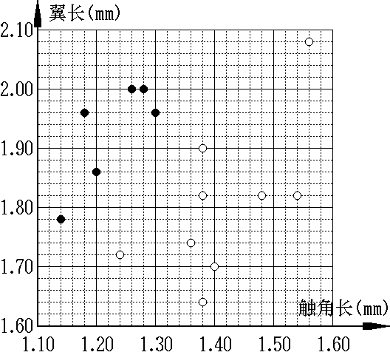
蠓的分类
左图给出了9只Af和6只Apf蠓的触角长和翼长数据, 其中“●”表示Apf,“○”表示Af.根据触角长和翼长来识别一个标本是Af还是Apf是重要的.
① 给定一只Af族或Apf族的蠓,如何正确地区分它属于哪一族？
② 将你的方法用于触角长和翼长分别为(1.24,1.80), (1.28,1.84), (1.40,2.04)三个标本.

Slide 152
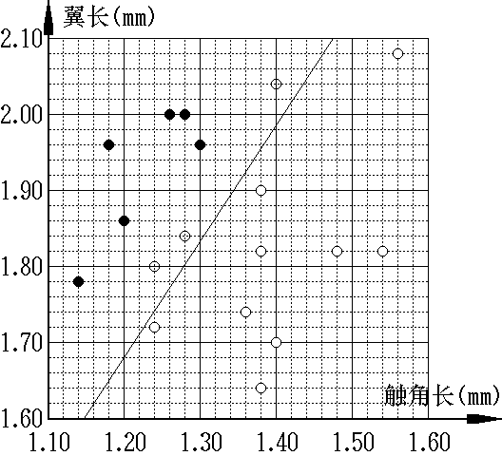

Slide 153
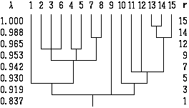
模糊判别方法
先将已知蠓重新进行分类.

Slide 154
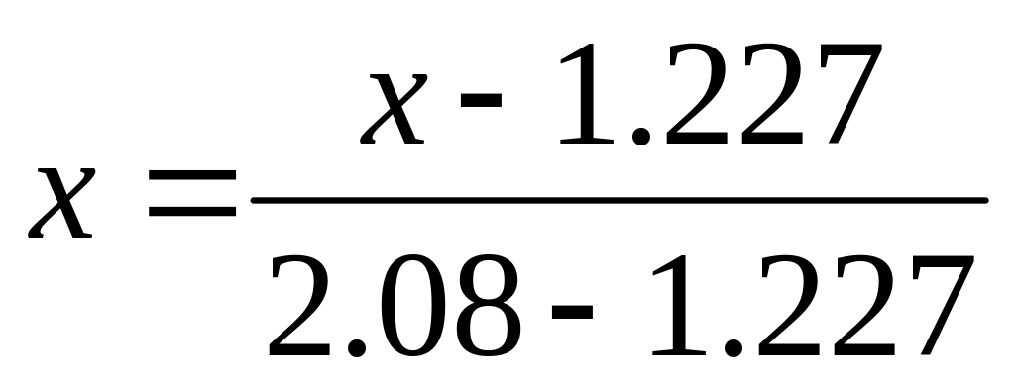
当λ = 0.919时,分为3类{1, 2, 3, 6, 4, 5, 7, 8}, {9},{10, 11, 12, 13, 14, 15},三类的中心向量分别为(1.395, 1.770),(1.560, 2.080),(1.227, 1.927).
用平移极差变换
将它们分别变为
A₁ = (0.200, 0.637) (Af 蠓),
A₂ = (0.390, 1.000) (Af 蠓),
A₃ = (0.000, 0.821) (Apf 蠓),
再将三只待识别的蠓用上述变换分别变为
B₁= (0.015, 0.672),
B₂ = (0.062, 0.719),
B₃ = (0.203, 0.953 ).

Slide 155
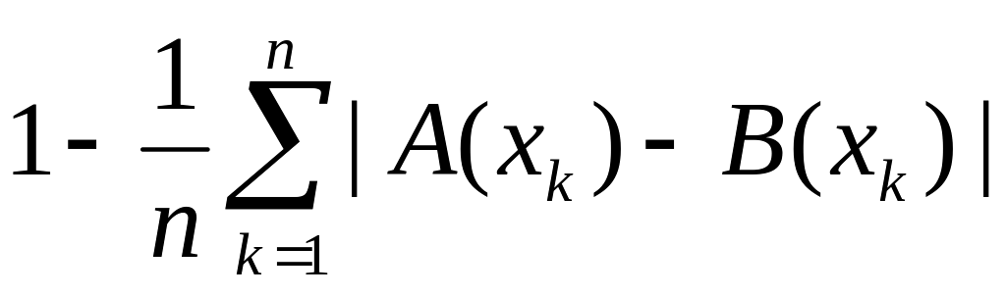
采用贴近度
σ₃ (A, B) =
计算得：
σ₃(A₁, B₁) = 0. 89, σ₃(A₂, B₁) = 0.65, σ₃(A₃, B₁) = 0.92.
σ₃(A₁, B₂) = 0.89, σ₃(A₂, B₂) = 0.69, σ₃(A₃, B₂) = 0.92.
σ₃(A₁, B₃) = 0.84, σ₃(A₂, B₃) = 0.88, σ₃(A₃, B₃) = 0.83.
根据择近原则及上述计算结果,第一只待识别的蠓(1.24, 1.80)属于第三类,即Apf 蠓；第二只待识别的蠓(1.28, 1.84)属于第三类,即Apf 蠓；第三只待识别的蠓(1.40, 2.04)属于第二类,即Af 蠓.

Slide 156
③ 设Af是传粉益虫, Apf是某种疾病的载体, 是否应修改你的分类方法？若需修改, 为什么？

Slide 157
2000网易杯全国大学生数学建模竞赛
DNA序列分类
2000年6月，人类基因组计划中DNA全序列草图完成，预计2001年可以完成精确的全序列图，此后人类将拥有一本记录着自身生老病死及遗传进化的全部信息的“天书”。这本大自然写成的“天书”是由4个字符A，T，C，G按一定顺序排成的长约30亿的序列，其中没有“断句”也没有标点符号，除了这4个字符表示4种碱基以外，人们对它包含的“内容”知之甚少，难以读懂。破译这部世界上最巨量信息的“天书”是二十一世纪最重要的任务之一。在这个目标中，研究DNA全序列具有什么结构，由这4个字符排成的看似随机的序列中隐藏着什么规律，又是解读这部天书的基础，是生物信息学（Bioinformatics）最重要的课题之一。

Slide 158
虽然人类对这部“天书”知之甚少，但也发现了DNA序列中的一些规律性和结构。例如，在全序列中有一些是用于编码蛋白质的序列片段，即由这4个字符组成的64种不同的3字符串，其中大多数用于编码构成蛋白质的20种氨基酸。又例如，在不用于编码蛋白质的序列片段中，A和T的含量特别多些，于是以某些碱基特别丰富作为特征去研究DNA序列的结构也取得了一些结果。此外，利用统计的方法还发现序列的某些片段之间具有相关性，等等。这些发现让人们相信，DNA序列中存在着局部的和全局性的结构，充分发掘序列的结构对理解DNA全序列是十分有意义的。目前在这项研究中最普通的思想是省略序列的某些细节，突出特征，然后将其表示成适当的数学对象。

Slide 159
这种被称为粗粒化和模型化的方法往往有助于研究规律性和结构。
作为研究DNA序列的结构的尝试，提出以下对序列集合进行分类的问题：
1）下面有20个已知类别的人工制造的序列（见下页），其中序列标号1—10 为A类，11-20为B类。请从中提取特征，构造分类方法，并用这些已知类别的序列，衡量你的方法是否足够好。然后用你认为满意的方法，对另外20个未标明类别的人工序列（标号21—40）进行分类，把结果用序号（按从小到大的顺序）标明它们的类别（无法分类的不写入）：
A类 ； B类 。
请详细描述你的方法，给出计算程序。如果你部分地使用了现成的分类方法，也要将方法名称准确注明。
这40个序列也放在如下地址的网页上，用数据文件Art-model-data 标识，供下载：
网易网址：www.163.com 教育频道 在线试题；
教育网： www.cbi.pku.edu.cn News mcm2000
教育网： www.csiam.edu.cn/mcm

Slide 160
2）在同样网址的数据文件Nat-model-data 中给出了182个自然DNA序列，它们都较长。用你的分类方法对它们进行分类，像1）一样地给出分类结果。
提示：衡量分类方法优劣的标准是分类的正确率，构造分类方法有许多途径，例如提取序列的某些特征，给出它们的数学表示：几何空间或向量空间的元素等，然后再选择或构造适合这种数学表示的分类方法；又例如构造概率统计模型，然后用统计方法分类等。

Slide 161
1.aggcacggaaaaacgggaataacggaggaggacttggcacggcattacacggaggacgaggtaaaggaggcttgtctacggccggaagtgaagggggatatgaccgcttgg
2.cggaggacaaacgggatggcggtattggaggtggcggactgttcggggaattattcggtttaaacgggacaaggaaggcggctggaacaaccggacggtggcagcaaagga
3.gggacggatacggattctggccacggacggaaaggaggacacggcggacatacacggcggcaacggacggaacggaggaaggagggcggcaatcggtacggaggcggcgga
4.atggataacggaaacaaaccagacaaacttcggtagaaatacagaagcttagatgcatatgttttttaaataaaatttgtattattatggtatcataaaaaaaggttgcga
5.cggctggcggacaacggactggcggattccaaaaacggaggaggcggacggaggctacaccaccgtttcggcggaaaggcggagggctggcaggaggctcattacggggag
6.atggaaaattttcggaaaggcggcaggcaggaggcaaaggcggaaaggaaggaaacggcggatatttcggaagtggatattaggagggcggaataaaggaacggcggcaca
7.atgggattattgaatggcggaggaagatccggaataaaatatggcggaaagaacttgttttcggaaatggaaaaaggactaggaatcggcggcaggaaggatatggaggcg
8.atggccgatcggcttaggctggaaggaacaaataggcggaattaaggaaggcgttctcgcttttcgacaaggaggcggaccataggaggcggattaggaacggttatgagg
9.atggcggaaaaaggaaatgtttggcatcggcgggctccggcaactggaggttcggccatggaggcgaaaatcgtgggcggcggcagcgctggccggagtttgaggagcgcg
10.tggccgcggaggggcccgtcgggcgcggatttctacaagggcttcctgttaaggaggtggcatccaggcgtcgcacgctcggcgcggcaggaggcacgcgggaaaaaacg
11.gttagatttaacgttttttatggaatttatggaattataaatttaaaaatttatattttttaggtaagtaatccaacgtttttattactttttaaaattaaatatttatt
12.gtttaattactttatcatttaatttaggttttaattttaaatttaatttaggtaagatgaatttggttttttttaaggtagttatttaattatcgttaaggaaagttaaa
13.gtattacaggcagaccttatttaggttattattattatttggattttttttttttttttttttaagttaaccgaattattttctttaaagacgttacttaatgtcaatgc
14.gttagtcttttttagattaaattattagattatgcagtttttttacataagaaaatttttttttcggagttcatattctaatctgtctttattaaatcttagagatatta
15.gtattatatttttttatttttattattttagaatataatttgaggtatgtgtttaaaaaaaatttttttttttttttttttttttttttttttaaaatttataaatttaa
16.gttatttttaaatttaattttaattttaaaatacaaaatttttactttctaaaattggtctctggatcgataatgtaaacttattgaatctatagaattacattattgat
17.gtatgtctatttcacggaagaatgcaccactatatgatttgaaattatctatggctaaaaaccctcagtaaaatcaatccctaaacccttaaaaaacggcggcctatccc
18.gttaattatttattccttacgggcaattaattatttattacggttttatttacaattttttttttttgtcctatagagaaattacttacaaaacgttattttacatactt
19.gttacattatttattattatccgttatcgataattttttacctcttttttcgctgagtttttattcttactttttttcttctttatataggatctcatttaatatcttaa
20.gtatttaactctctttactttttttttcactctctacattttcatcttctaaaactgtttgatttaaacttttgtttctttaaggattttttttacttatcctctgttat

Slide 162
21.tttagctcagtccagctagctagtttacaatttcgacaccagtttcgcaccatcttaaatttcgatccgtaccgtaatttagcttagatttggatttaaaggatttagattga
22.tttagtacagtagctcagtccaagaacgatgtttaccgtaacgtqacgtaccgtacgctaccgttaccggattccggaaagccgattaaggaccgatcgaaaggg
23.cgggcggatttaggccgacggggacccgggattcgggacccgaggaaattcccggattaaggtttagcttcccgggatttagggcccggatggctgggaccc
24.tttagctagctactttagctatttttagtagctagccagcctttaaggctagctttagctagcattgttctttattgggacccaagttcgacttttacgatttagttttgaccgt
25.gaccaaaggtgggctttagggacccgatgctttagtcgcagctggaccagttccccagggtattaggcaaaagctgacgggcaattgcaatttaggcttaggcca
26.gatttactttagcatttttagctgacgttagcaagcattagctttagccaatttcgcatttgccagtttcgcagctcagttttaacgcgggatctttagcttcaagctttttac
27.ggattcggatttacccggggattggcggaacgggacctttaggtcgggacccattaggagtaaatgccaaaggacgctggtttagccagtccgttaaggcttag
28.tccttagatttcagttactatatttgacttacagtctttgagatttcccttacgattttgacttaaaatttagacgttagggcttatcagttatggattaatttagcttattttcga
29.ggccaattccggtaggaaggtgatggcccgggggttcccgggaggatttaggctgacgggccggccatttcggtttagggagggccgggacgcgttagggc
30.cgctaagcagctcaagctcagtcagtcacgtttgccaagtcagtaatttgccaaagttaaccgttagctgacgctgaacgctaaacagtattagctgatgactcgta
31.ttaaggacttaggctttagcagttactttagtttagttccaagctacgtttacgggaccagatgctagctagcaatttattatccgtattaggcttaccgtaggtttagcgt
32.gctaccgggcagtctttaacgtagctaccgtttagtttgggcccagccttgcggtgtttcggattaaattcgttgtcagtcgctctrtgggtttagtcattcccaaaagg
33.cagttagctgaatcgtttagccatttgacgtaaacatgattttacgtacgtaaattttagccctgacgtttagctaggaatttatgctgacgtagcgatcgactttagcac
34.cggttagggcaaaggttggatttcgacccagggggaaagcccgggacccgaacccagggctttagcgtaggctgacgctaggcttaggttggaacccggaaa
35.gcggaagggcgtaggtttgggatgcttagccgtaggctagctttcgacacgatcgattcgcaccacaggataaaagttaagggaccggtaagtcgcggtagcc
36.ctagctacgaacgctttaggcgcccccgggagtagtcgttaccgttagtatagcagtcgcagtcgcaattcgcaaaagtccccagctttagccccagagtcgacg
37.gggatgctgacgctggttagctttaggcttagcgtagctttagggccccagtctgcaggaaatgcccaaaggaggcccaccgggtagatgccasagtgcaccgt
38.aacttttagggcatttccagttttacgggttattttcccagttaaactttgcaccattttacgtgttacgatttacgtataatttgaccttattttggacactttagtttgggttac
39.ttagggccaagtcccgaggcaaggaattctgatccaagtccaatcacgtacagtccaagtcaccgtttgcagctaccgtttaccgtacgttgcaagtcaaatccat
40.ccattagggtttatttacctgtttattttttcccgagaccttaggtttaccgtactttttaacggtttacctttgaaatttttggactagcttaccctggatttaacggccagttt

Slide 163
二十种氨基酸分类表
名称
英文简称
单字符号
可能的碱基组成
苷氨酸
Gly
G
ggt、ggc、ggg、gga
丙氨酸
Ala
A
gct、gcc、gcg、gca
缬氨酸
Val
V
gtt、gtc、gtg、gta
亮氨酸
Lcu
L
ttg、tta、ctt、ctc、ctg、cta
异亮氨酸
He
I
att、atc、ata
苯丙氨酸
Phe
F
ttt、ttc
酪氨酸
Tyr
Y
tat、tac
色氨酸
Trp
W
tgg
丝氨酸
Scr
S
tct、tcc、tcg、tca、agt、agc

Slide 164
苏氨酸
Thr
T
act、acc、acg、aca
天冬氨酸
Asp
D
gat、gac
谷氨酸
Glu
E
gag、gaa
天冬酰胺
Asn
N
aag、aaa
谷氨酰胺
Gln
Q
cag、caa
精氨酸
Arg
R
cgt、cgc、cgg、cga
脯氨酸
Pro
P
cct、cc、ccg、cca
半胱氨酸
Cys
C
tgt、tgc
甲硫氨酸
Mct
M
atg
组氨酸
His
H
cat、cac
赖氨酸
Lys
K
aag、aaa

Slide 165
各DNA序列中每种氨基酸的摩尔含量多少是由序列的结构及其DNA分子的分子量等特征决定的，而其中大多数又是用于编码蛋白质，决定DNA的属性。因此，对DNA进行分类，充分统计DNA分子内每种氨基酸的绝对数，具有重要意义。
其中20个已知类别的人工制造的各DNA序列中各种氨基酸绝对数如下：

Slide 166
(1) 已知类别DNA序列的模糊分类
提取已知类别的20个DNA序列的A,T,C,G的百分含量构成如下矩阵：X = (x_{ij})_{20×4},其中x_{i1}, x_{i2}, x_{i3}, x_{i4}分别表示第i个DNA系列中的A,T,C,G的百分含量. 采用切比雪夫距离法建立模糊相似矩阵,然后用传递闭包法进行聚类,动态聚类图如下.

Slide 167
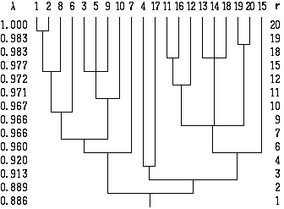

Slide 168
(2) 确定最佳分类
将20个已知DNA序列分成如下3类为最佳：
A₁ ={1,2,3,5,6,7,8 9,10},
A₂ ={4,17},
A₃ ={11,12,13,14,15,16,18,19,20}.
建立标准模型库：A₁, A₂, A₃.
(3) 未知DNA序列的模糊识别
采用格贴近度公式：
σ₀(A, B) =[A ○B + (1 -A⊙B)]/2,
将隶属于A₁的DNA序列归为A类,隶属于A₃的DNA序列归为B类,隶属于A₂的DNA序列归为非A,B类.

Slide 169
第四章 模糊综合评价方法
很多时候，人们不仅要从多种因素考虑，且一般只能用模糊语言描述。如显示器的舒适性，人员的政治立场坚定，某建设方案的社会影响等。
评价者从诸因素出发，参照有关信息，根据其判断对复杂问题分别作出“大、中、小”；“高、中、低”；“优、良、可、劣”；“好、较好、一般、较差、差”等程度性的模糊评价。

Slide 170
第一节. 模糊综合评价方法
多因素评价较困难，因为要同时综合考虑的因素很多，而各因素重要程度又不同，使问题变得很复杂。如用经典数学方法来解决综合评价问题，就显得很困难。而模糊数学则为解决模糊综合评价问题提供了理论依据，从而找到了一种简便而有效的评价与决策方法。
可通过模糊数学提供的方法进行运算，得出定量的综合评价结果，从而为正确决策提供依据。

Slide 171
第二节、模糊综合评价的数学模型
给定评价指标因素（着眼点）的有限集合
和评语的有限集合
则相对某一单项评价因素u₁而言，评价结果可以用评语集合V这一论域上的模糊子集 来描述：
并简记为向量形式

Slide 172
第二节、模糊综合评价的数学模型
如对教材进行评价，假如评价科学性(u₁)、实践性(u₂) 、适应性(u₃) 、先进性(u₄) 、专业性(u₅)等方面，则评价指标因素集为
若评价结果划分为“很好” (v₁) 、“好” (v₂) 、“一般” (v₃) 、“差” (v₄)四个等级，评语集则为

Slide 173
第二节、模糊综合评价的数学模型
如只对科学性(u₁)一个因素来评定该教材，若采用民意测验的方法，结果16%的人说“很好”，42%的人说“好”， 39%的人说“一般”， 3%的人说“差”，则评价结果可用模糊集 描述
可简记为向量形式
评价结果 是评语集合V这一论域上的模糊子集。
就是对被评对象所做的单因素评价。

Slide 174
第二节、模糊综合评价的数学模型
然而，一般往往需要从几个方面来综合地评价某一事物，从而得到一个综合的评价结果。
对多指标因素的综合评价，最终结果仍是评语集合V这一论域上的模糊子集，记作 。
简记为m维向量形式
其中 b_{j} 为V中相应元素的隶属度，且 。

Slide 175
第二节、模糊综合评价的数学模型
实际评价工作中，考虑到不同评价因素重要性的区别，评价因素集合是因素集U这一论域上的模糊子集，记作 。
简记为n维向量形式
其中 a_{i} 为U中相应元素的隶属度，且 。

Slide 176
第二节 模糊综合评价的数学模型
一个模糊综合评价问题，就是将评价因素集合U这一论域上的一个模糊集合 经过模糊关系变换为评语集合V这一论域上的一个模糊集合 ，即
上式即模糊综合评价的数学模型。其中
——模糊综合评价的结果，是m 维模糊行向量。
——模糊评价因素权重集合，是n维模糊行向量。
——从U到V的一个模糊关系，是 矩阵。
表示从第i个因素着眼，做出第j
种评语的可能程度。
模糊综合评价模型中的矩阵乘积表示复合关系。

Slide 177
模糊综合评价的步骤：
第二节 模糊综合评价的数学模型
设定评价指标因素集U；
设定评语集V；
确定评价指标权重集 ；
用民意测验方法请专家实施评价；
建立评价矩阵 ；
按数学模型进行综合评价；
归一化处理，得出具有可比性的综合评价结果。

Slide 178
第二节 模糊综合评价的应用
1.用于讲课质量的评估
U = [清楚易懂，教材熟练，生动有趣，板书整洁]
V = [很好，较好，一般，不好]

Slide 179
第三节 模糊综合评价的应用
归一化：

Slide 180
第三节 模糊综合评价的应用
2.用于科技成果的评定
U = [水平，成功概率，经济效益]
V = [高，中，低]
因素 项目 | 技术水平 | 成功概率 | 经济效益
甲 乙 丙 | 接近国际先进 国内先进 一般 | 70% 100% 100% | >100万元 >200万元 >20万元

Slide 181
第三节 、模糊综合评价的应用
评价
科技水平 成功概率 经济效益
项目
高 中 低 大 中 小 高 中 低
甲 0.7 0.2 0.1 0.1 0.2 0.7 0.3 0.6 0.1
乙 0.3 0.6 0.1 1 0 0 0.7 0.3 0
丙 0.1 0.4 0.5 1 0 0 0.1 0.3 0.6

Slide 182
第三节 、模糊综合评价的应用
综合评价：
归一化：
排序：
乙、甲、丙

Slide 183
第四节 案例应用
应用一:晋升的数学模型
某校规定,在对一位教师的评价中,若”好”与”较好”占50%
以上可晋升为教授,教授分教学型教授和科研型教授,在评
价指标上分别给出不同的权重:
教学型教授:A₁=(0.2 0.5 0.1 0.2);
科研型教授:A₂=(0.2 0.1 0.5 0.2).
学科评议组由七人组成,对该老师的评价如下,请判别该教
能否获得晋升,可晋升为哪一类教授?
好 较好 一般 较差 差
政治表现 4 2 1 0 0
教学水平 6 1 0 0 0
科研能力 0 0 5 1 1
外语水平 2 2 1 1 1

Slide 184
归一化得
教学型

Slide 185
应用二:农业经营决策中的应用
某产粮区进行耕作制度改革,制定了甲乙丙三个方案,以下
表作为评价指标,5个因素权重定为(0.2 0.1 0.15 0.3 0.25)
分数 亩产量 产品质量 亩用工量 亩纯收入 生态影响
5 550-600 1 <20 >130 1
4 500-550 2 20-30 110-130 2
3 450-500 3 30-40 90-110 3
2 400-450 4 40-50 70-90 4
1 350-400 5 50-60 50-70 5
0 <350 6 >60 <50 6
亩产量 产品质量 亩用工量 亩纯收入 生态影响
甲 592.5 3 55 72 5
乙 529 2 38 105 3
丙 412 1 32 85 2
请确定应该选择哪一方案?

Slide 186
亩产量的隶属函数:
产品质量的隶属函数:
亩用工量的隶属函数:
亩纯收入的隶属函数:

Slide 187
对生态影响的隶属函数:
乙方案

Slide 188
二级模糊综合评判的步骤：

Slide 196
第五章 教师教学的模糊综合评价模型

Slide 200
1 模糊隶属函数的构造

Slide 201
1 模糊隶属函数的构造

Slide 202
2 教师评价因素集与评语集

Slide 203
评价数据的处理

Slide 204
教师评价数据和单因素评价

Slide 205
教师评价数据和单因素评价

Slide 206
教师评价数据和单因素评价

Slide 207
教师评价数据和单因素评价

Slide 208
二级指标到评语集的模糊评价

Slide 209
二级指标到评语集的模糊评价

Slide 210
3.3.2 二级指标到评语集的模糊评价

Slide 214
一级指标对到评语集的模糊评价

Slide 215
一级指标对到评语集的模糊评价

Slide 216
一级指标对到评语集的模糊评价

Slide 217
3. 一级指标对到评语集的模糊评价

Slide 218
教师模糊综合评价结论

Slide 219
3. 教师模糊综合评价结论

Slide 220
教师模糊综合评价结论

